Slide 1
L’ITALIA HA SETE!!!
La consapevolezza del diritto al bene comune Acqua e gli strumenti di tutela del Consumatore

Slide 2
IL PRINCIPIO UNIVERSALE DEL DIRITTO ALL’ACQUA
Direttiva n.2000/60/CE, secondo cui << L'acqua non è un prodotto commerciale al pari degli altri, bensì un patrimonio che va protetto, difeso e trattato come tale. >>
LA COMUNICAZIONE COM (2014) 177, RIBADISCE CHE << L’ACQUA POTABILE E I SERVIZI IGIENICO-SANITARI SONO UN DIRITTO UNIVERSALE. L’ACQUA È UN BENE COMUNE NON UNA MERCE>>

Slide 3
LE STATISTICHE DELL’ISTAT SULL’ACQUA - ANNI 2020-2022
Nel 2020 operano in Italia 2.391 gestori di servizi idrici, 161 in meno rispetto al 2018, ma la gestione è ancora fortemente frammentata.
Nel 2020 sono erogati ogni giorno per gli usi autorizzati 215 litri di acqua potabile per abitante nelle reti comunali di distribuzione.
Nel 2021 sono adottate misure di razionamento dell’acqua in 15 comuni capoluogo di provincia/città metropolitana (erano 11 nel 2020), due anche nel Centro-Nord.
Nel 2020, 6,7 milioni di residenti non sono allacciati alla rete fognaria pubblica.
718,8 I millimetri di precipitazione totale annua registrata in media nei 24 capoluoghi di regione/città metropolitana
29,4% La quota di famiglie che nel 2022 non si fidano a bere acqua di rubinetto
296 I comuni senza servizio pubblico di depurazione delle acque reflue urbane

Slide 4
LE FONTI NORMATIVE
NORMATIVA UE
DIRETTIVA QUADRO 2000/60 SULLE ACQUE
IL PIANO PER LA SALVAGUARDIA DELLE RISORSE IDRICHE EUROPEE ( 15 NOVEMBRE 2015)
DIRETTIVA 2020/2184 concernente la qualità delle acque destinate al consumo umano
REGOLAMENTO 2020/741 in tema di riutilizzo dell’acqua
NORMATIVA NAZIONALE
TESTO UNICO AMBIENTALE
(D.LGS N.152/2006 ARTT. 53-121 )
CODICE DELLA PROTEZIONE CIVILE
( D.LGS N.1/2018 )
DECRETO SICCITA’ 2023
DELIBERAZIONE ARERA 917/2017/R/IDR

Slide 5
LE AUTORITA’ DI BACINO DISTRETTUALE ART.63 T.U.A.
ATTIVITA’ DI PIANIFICAZIONE E DI ATTUAZIONE ( ART. 56 T.U.A. )
LETT.H : << la razionale utilizzazione delle risorse idriche superficiali e profonde, con una efficiente rete idraulica, irrigua ed idrica, garantendo, comunque, che l'insieme delle derivazioni non pregiudichi il minimo deflusso vitale negli alvei sottesi nonché la polizia delle acque >>
LETT.L : <<la manutenzione ordinaria e straordinaria delle opere e degli impianti nel settore e la conservazione dei beni >>
ATTI DI INDIRIZZO, COORDINAMENTO E PIANIFICAZIONE DELLE AUTORITA’ DI BACINO DEMANDATE ALLA CONFERENZA ISTITUZIONALE PERMANENTE.
SISTEMA DEFICITARIO PER LA MANCANZA DI INSERIMENTO NEI PIANI DI BACINO DI PROGRAMMAZIONI PER IL FATTORE DI RISCHIO – SICCITA’

Slide 6
ART. 65 T.U.A.
Il Piano di bacino, ha valore di piano territoriale di settore ed è lo strumento conoscitivo, normativo e tecnico-operativo mediante il quale sono pianificate e programmate le azioni e le norme d'uso finalizzate alla conservazione, alla difesa e alla valorizzazione del suolo ed alla corretta utilizzazione della acque, sulla base delle caratteristiche fisiche ed ambientali del territorio interessato……..
d) l'indicazione delle opere necessarie distinte in funzione:
2) dei pericoli di siccità;
e) la programmazione e l'utilizzazione delle risorse idriche, agrarie, forestali ed estrattive;
o) le misure per contrastare i fenomeni di subsidenza e di desertificazione, anche mediante programmi ed interventi utili a garantire maggiore disponibilità della risorsa idrica ed il riuso della stessa;
p) il rilievo conoscitivo delle derivazioni in atto con specificazione degli scopi energetici, idropotabili, irrigui od altri e delle portate;

Slide 7
Art.95 T.U.A. PIANIFICAZIONE DEL BILANCIO IDRICO
1. La tutela quantitativa della risorsa concorre al raggiungimento degli obiettivi di qualità attraverso una pianificazione delle utilizzazioni delle acque volta ad evitare ripercussioni sulla qualità delle stesse e a consentire un consumo idrico sostenibile.
2. Nei piani di tutela sono adottate le misure volte ad assicurare l'equilibrio del bilancio idrico come definito dalle Autorità di bacino, nel rispetto delle priorità stabilite dalla normativa vigente e tenendo conto dei fabbisogni, delle disponibilità, del minimo deflusso vitale, della capacità di ravvenamento della falda e delle destinazioni d’uso della risorsa compatibili con le relative caratteristiche qualitative e quantitative.

Slide 8
ART.98 T.U.A. RISPARMIO IDRICO
1. Coloro che gestiscono o utilizzano la risorsa idrica adottano le misure necessarie all'eliminazione degli sprechi ed alla riduzione dei consumi e ad incrementare il riciclo ed il riutilizzo, anche mediante l'utilizzazione delle migliori tecniche disponibili.
2. Le regioni, sentite le Autorità di bacino, approvano specifiche norme sul risparmio idrico in agricoltura, basato sulla pianificazione degli usi, sulla corretta individuazione dei fabbisogni nel settore, e sui controlli degli effettivi emungimenti.

Slide 9
ART.99 T.U.A. RIUTILIZZO DELL’ACQUA
1. Il Ministro dell'ambiente e della tutela del territorio e del mare con proprio decreto, sentiti i Ministri delle politiche agricole e forestali, della salute e delle attività produttive, detta le norme tecniche per il riutilizzo delle acque reflue.
2. Le regioni, nel rispetto dei principi della legislazione statale, e sentita l'Autorità di vigilanza sulle risorse idriche e sui rifiuti, adottano norme e misure volte a favorire il riciclo dell'acqua e il riutilizzo delle acque reflue depurate.

Slide 10
PIANO DI TUTELA DELLE ACQUE ART. 121T.U.A.
lL Piano di tutela delle acque contiene l'insieme delle norme e misure per la gestione delle acque superficiali e sotterranee necessarie alla tutela qualitativa e quantitativa dei sistemi idrici. Il Piano di Tutela delle acque è lo strumento di pianificazione regionale per le strategie di azione in materia di acque.
I Piani di tutela delle acque regionali predisposti con il coordinamento delle Autorità di bacino distrettuale recepiscono gli obiettivi e le priorità di intervento fissati a scala di distretto nei Piani di gestione dei bacini idrografici

Slide 11
ART. 16 CODICE DELLA PROTEZIONE CIVILE TIPOLOGIA DEI RISCHI DELLA PROTEZIONE CIVILE
L'azione del Servizio nazionale si esplica, in particolare, in relazione alle seguenti tipologie di rischi: sismico, vulcanico, da maremoto, idraulico, idrogeologico, da fenomeni meteorologici avversi, da deficit idrico e da incendi boschivi, fatte salve le competenze organizzative e di coordinamento previste dalla legge 21 novembre 2000, n. 353. Allo scopo di assicurare maggiore efficacia operativa e di intervento, in relazione al rischio derivante da deficit idrico la deliberazione dello stato di emergenza di rilievo nazionale di cui all'articolo 24 può essere adottata anche preventivamente, qualora, sulla base delle informazioni e dei dati, anche climatologici, disponibili e delle analisi prodotte dalle Autorità di bacino distrettuali e dai centri di competenza di cui all'articolo 21, sia possibile prevedere che lo scenario in atto possa evolvere in una condizione emergenziale.

Slide 12
GLI OBIETTIVI DEL DECRETO SICCITA’
L’ISTITUZIONE DI UNA CABINA DI REGIA
LA NOMINA DI UN COMMISSARIO STRAORDINARIO NAZIONALE

Slide 13
Migliorare la sicurezza e la gestione degli invasi, entrambi finanziati da un fondo creato per realizzare questo tipo di manutenzioni.
Realizzare anche opere di sghiaiamento e sfangamento delle dighe.
Il governo pone l'accento anche su nuove infrastrutture idriche, che però sono già approvate e finanziate nell'ambito delle politiche di investimento nazionali ed europee. Vengono estromesse da quest'analisi le opere che invece verranno finanziate dal Pnrr.
Con il decreto siccità arriva anche il via libera al riutilizzo delle acque reflue depurate prodotte dagli impianti di depurazione già in esercizio per l’irrigazione necessaria all’agricoltura.
Viene sottolineato come è fondamentale, in questo caso, incentivare anche la raccolta di acque piovane. Infine forse la parte più determinante. Con il decreto siccità si cercherà di rendere più snello l'iter di approvazione di tutti gli impianti di desalinizzazione, ma solo quelli con capacità superiori a 200 litri al secondo.
L'esborso economico complessivo che è previsto dal Governo è di circa 8 miliardi di euro, soldi stanziati in gran parte dal Next Generation EU.

Slide 14
SERVIZIO IDRICO INTEGRATO - S.I.I.
È costituito dall'insieme dei servizi pubblici di captazione, adduzione e distribuzione di acqua ad usi civili, di fognatura e di depurazione delle acque reflue e deve essere gestito secondo principi di efficienza, efficacia ed economicità, nel rispetto delle norme nazionali e comunitarie

Slide 15
CARATTERISTICHE DEL S.I.I. :
SITUAZIONE DI MONOPOLIO NATURALE
GESTIONI CONDIZIONATE DALLE CARATTERISTICHE TERRITORIALI
PRESENZA DI ECONOMIE DI SCALA, DI SCOPO E DI DENSITA’
4. BASSO TASSO DI RENDIMENTO E DISTRIBUZIONE NEL TEMPO DEGLI INVESTIMENTI
5. ELASTICITA’ DELLA DOMANDA RISPETTO AL PREZZO TENDENTE A ZERO

Slide 16
IN LIGURIA
Il S.I.I. è articolato in quattro aree omogenee, corrispondenti alle quattro province, definite Ambiti Territoriali Ottimali (A.T.O.).
FUNZIONE SOLIDARISTICA TRA I COMUNI

Slide 17
Individuato dalle Regioni per ciascun A.T.O.
ENTE DI GOVERNO
dell’AMBITO
(E.G.A.)
Predispone il PIANO D’AMBITO (programma degli interventi, il piano economico-finanziario compresa la TARIFFA poi approvata da ARERA)

Slide 18
PIANO D’AMBITO
INDIVIDUAZIONE DELLE CRITICITA’
DEFINIZIONE DEI MACRO-OBIETTIVI E DELLE STRATEGIE DI INTERVENTO

Slide 19
PIANO DEGLI INTERVENTI
DETERMINAZIONE DEL FABBISOGNO COMPLESSIVO DI INVESTIMENTI E PRIORITA’

Slide 20
PIANO ECONOMICO E FINANZIARIO
RISPONDENTE ALLE CARATTERISTICHE DEL GESTORE E LIMITATI ALLA DURATA DELLA CONCESSIONE
IL PEF VERIFICA LA SOSTENIBILITA’ DEL PROGRAMMA DEGLI INTERVENTI E INDIVIDUA LE RISORSE FINANZIARIE
PDL E PEF STRUMENTI FLESSIBILI SOGGETTI A PERIODICA REVISIONE

Slide 21
GESTORE UNICO
ORGANIZZA IL S.I.I.
ATTUA PIANO D’AMBITO
RISCUOTE LA TARIFFA
OPERA ANCHE ATTRAVERSO SOCIETA’ OPERATIVE TERRITORIALI

Slide 22
È REGOLATA DA ARERA (AUTORITA’ DI REGOLAZIONE PER ENERGIA RETI E AMBIENTE) E A LIVELLO LOCALE DAGLI E.G.A.
TARIFFA
COPRE COSTI OPERATIVI E I COSTI DI INVESTIMENTO
(FULL COST RECOVERY)
ARTT. 147, 149, 149 BIS E 151 T.U. AMBIENTE)

Slide 23
RELAZIONE DI ACCOMPAGNAMENTO
INFORMAZIONE E DATI RELATIVI ALLA GESTIONE DI A.T.O.
RELAZIONE DI VALIDAZIONE DEI DATI
RELAZIONE DI COMMENTO AI CALCOLI TARIFFARI E ALLE SCELTE COMPIUTE DALL’EGA

Slide 24
DELIBERAZIONE 27 DICEMBRE 2017
917/2017/R/IDR
REGOLAZIONE DELLA QUALITÀ TECNICA DEL SERVIZIO IDRICO INTEGRATO OVVERO DI CIASCUNO DEI SINGOLI SERVIZI CHE LO COMPONGONO (RQTI)

Slide 25
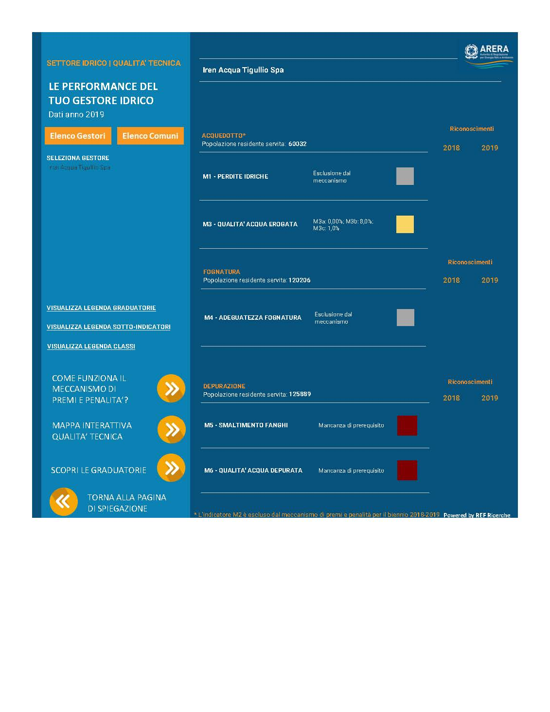

Slide 26
LA CARTA DEI SERVIZI
costituisce una dichiarazione di impegno formale del Gestore nei confronti dei propri Utenti
finali e come tale è elemento integrativo del contratto di fornitura nonché dei regolamenti che
disciplinano le condizioni generali della fornitura dei Servizi Idrici Integrati
1.Individua i principi fondamentali cui deve attenersi il Gestore nell’organizzazione del Servizio 2. individua standard di qualità del servizio che il Gestore si impegna a rispettare 3. definisce inoltre il rapporto tra il Gestore e gli Utenti per quanto riguarda i diritti di partecipazione ed informazione 4. Stabilisce le procedure di reclamo 5. definisce la misura degli indennizzi

Slide 27
AZIONI A TUTELA DELL’UTENZA
PREVENZIONE
PROGRAMMATICA
EMERGENZIALE
ACQUISIRE LA CONOSCENZA DEGLI STRUMENTI VOLTI ALLA PRESERVAZIONE DELLA RISORSA IDRICA ( PIANO DI BACINO-PIANO DI TUTELA DELLE ACQUE- PIANO D’AMBITO
ACQUISIRE E MONITORARE L’AGGIORNAMENTO DEI PIANI EMRGENZIALI E/O DI CONTINGENZA A LIVELLO REGIONALE-PROVINCIALE E COMUNALE.
OTTENERE IN AMBITO ATO, PER MEZZO DELLA REVISIONE DELLA CARTA DEI SERVIZI, LA FUNZIONE CONSULTIVA E DI SORVEGLIANZA SULL’ATTUAZIONE DEI PROGRAMMI ELABORATI IN VISTA DELL’UTILIZZO DELLA RISORSA IDRICA
MONITORARE COSTANTEMENTE LO STATO DI SALUTE DELLA RISORSA IDRICA ATTRAVERSO ISTANZE AD ARPA
CONTROLLARE LO STATO DI AVANZAMENTO DELLE OPERE PROGRAMMATE
COSTITUZIONE IN MORA DEL GESTORE PER CARENZA DI MANUTENZIONE DELLA RETE ACQUEDOTTISTICA O DELL’ATTIVITA’ DI TRATTAMENTO DEI REFLUI PER IL RIUTILIZZO
DIFFIDA AGLI ORGANI PREPOSTI PER L’INTERVENTO DELLA PROTEZIONE CIVILE IN IPOTESI EMERGENZIALI
INFORMARE L’UTENZA SU POSSIBILI SCENARI CRITICI ED EDUCARE ALL’USO RESPONSABILE DELLA RISORSA IDRICA

Slide 28
SPORTELLO OPERATIVO
VIA RIVAROLA N.17
CHIAVARI
ORARI : MART.-GIOV. ORE 14.30-18.00
TEL : 3334006132
SPORTELLO OPERATIVO
VIALE ROMA 6/1
SESTRI LEVANTE
TEL : 3517337252
EMAIL : ONDALIGURE.CA@GMAIL.COM

